Slide 1
多维时间序列数据综合管理系统
Harbin Institute of Technology
Information Security
导师：韩琦 答辩人：王哲

Slide 2
1
2
3
4
5
绪论
研究方法
与思路
研究工作及成果
问题与困难
工作进度安排
目录 / CONTENTS

Slide 3
选题背景
研究意义
第一部分
绪论

Slide 4

选题背景
根据磁场测量的特点，以及对测量环境和测量精度的特殊要求，磁场测量出现了测量数据全球化，更新周期快速化和数据处理自动化的趋势。这就意味着所要分析的磁场测量数据越来越多，合理且高效的数据管理系统的需求越来越迫切。数据的管理是大数据时代的重要支撑技术，面向磁场测量数据的定制化管理是为了有效积累数据并为相关研究提供支持。
数据特征
磁场测量数据是一种多维时间序列数据。时间序列数据与文本、声音、图像一样是一种无法使用统一结构进行表示的非结构化的数据。
研究现状
目前国内外针对事件序列数据的存储有一定的研究，但是对于磁场测量数据这种包含标量与矢量、时间与空间属性等特征的时序数据没有合适的数据管理系统

Slide 5
研究意义
高效存储
分类查询
设计合理的存储结构和高效的存储方案，使得磁场数据的存储更有针对性且更方便。
合理的存储结构和索引使得数据的查询效率很高，并且可以根据不同的需求对数据进行不同分类的查询
便捷交互
友好界面
系统提供合理的交互接口，为其他应用程序提供便捷的数据服务。支持网络访问。
系统架构于Python+Django的网站，拥有良好的操作界面，可以提供良好的操作体验。

Slide 6
研究思路
第二部分
研究方法与思路
研究方案

Slide 7
研究思路
时间序列数据
存储结构和数据库的选择
列存储格式Parquet+平面文件存储
星型模式设计+关系数据库
非关系型NoSQL数据库
Notes:
时间序列数据特征：多属性，多维度，数据与时间相关联，数量规模通常较大，要求较高检索效率。
列存储格式Parquet+平面文件存储：设计简单，存储方便，但是无法适应快速增长的数据，且由于有用数据占总数据比例下降导致查询效率降低。对时间序列数据是受限的工具。
星型模式设计+关系数据库：事实表（存储核心数据）+维表（存储其他数据），设计核心要求维表相对小巧且不经常变动，存储没有问题，但检索处理效率低下。扩展性不好，常见的星型模式存储不适合处理时序数据。
非关系型NoSQL数据库：宽表存储结构或混合模式设计

Slide 8
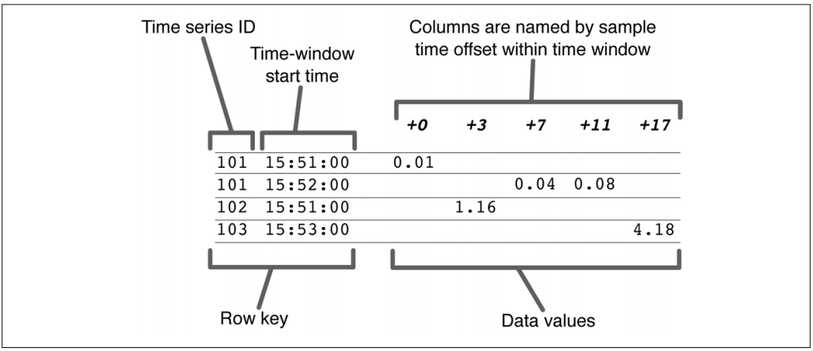
研究方案
使用宽表的NoSQL数据库存储方案
Notes:
这种存储结构的意义在于尽量减少行的数量，而列的数量几乎是不受限制的，每行可以存放尽量多的数值。扫描数据的最大数据部分取决于需要扫描的行的数量，所以这种存储结构可以大幅减少检索开销，提升检索效率。

Slide 9
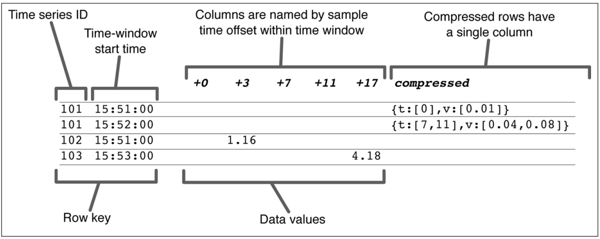
研究方案
混合模式设计的NoSQL数据库存储方案
Notes:
混合模式的设计实际上是对宽表存储结构的改进，通过将一行中的所有数据压缩成一个单一的ｂｌｏｂ格式。Ｂｌｏｂ可以高度压缩，这样需要从磁盘读取的数据量更少，进一步提高性能。

Slide 10
研究方案
混合结构设计的NoSQL数据库
时间序列数据库
Notes:
这种基于宽表或混合表的设计方案已经得到了实现，它们与NoSQL数据库结合设计，产生了专门的成熟的时间序列数据库，例如：OpenTSDB和Influxdb

Slide 11
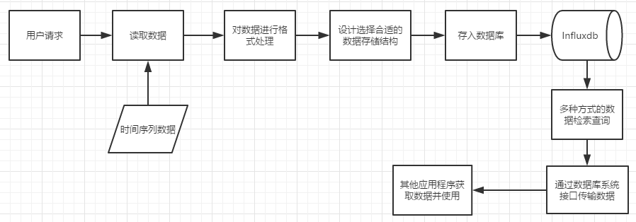
研究方案
系统框架设计

Slide 12
总体设计
模块设计
第三部分
研究工作及结果
测试实现

Slide 13
系统详细设计
数据处理模块
数据存储模块
数据查询模块
针对按需求读入的多种类型的时间序列数据进行格式转化与统一，方便存储。
为进行过格式处理的时间序列数据设计合理的存储结构，根据查询检索需求建立合适的索引结构。
根据不同条件的查询请求设计合适的查询语句对数据库中的时序数据进行不同条件下的分类查询
数据接口模块
数据库网页模块
通过设计合理的交互函数与数据可视化应用程序形成数据交换，为其提供数据服务。
通过网页的形式展示数据库系统的功能，用户可以直接在网页中对数据库进行查询录入等数据操作。
Notes:
根据项目功能需求和系统总体框架设计将系统详细划分为5个功能模块

Slide 14
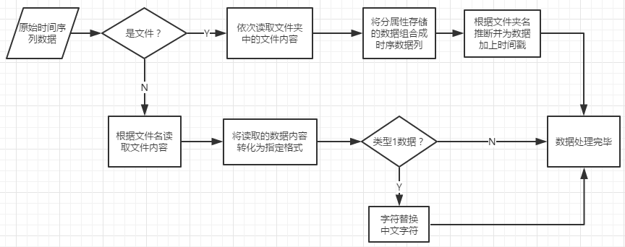
数据处理模块设计
处理三种给定的数据格式类型
Notes:
对于给定的三种数据格式类型，需要分开进行数据处理。目的是处理成字符串组成的列表的形式方便数据存储。根据三种数据读取方式的不同、数据属性维数不同将数据进行分类处理。处理包括：中文字符替换，推断并添加时间数据等。

Slide 15
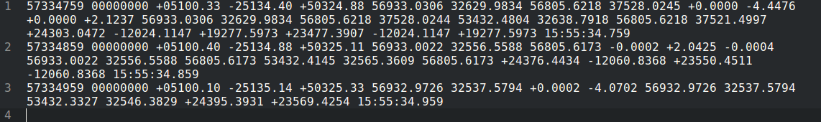
数据处理模块实现与测试
待读取数据的测试样例

Slide 16
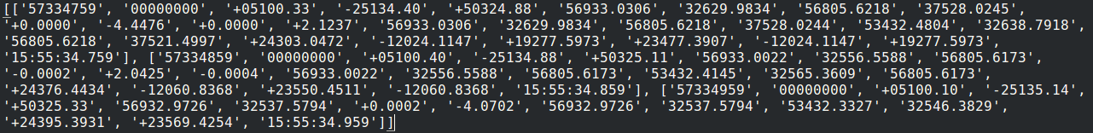
数据处理模块实现与测试
处理后的数据格式

Slide 17
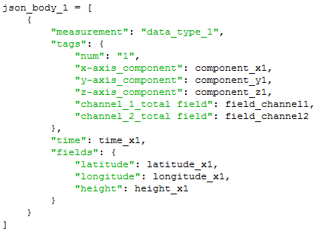

数据存储模块设计
对处理后的数据设计合理的存储结构存储
Notes:
根据时序数据中不同属性的不同用途和特征，将不经常查询的参数数据作为fields部分数据存储，将经常需要查询的测量数据作为tags部分数据存储，tags数据会建立索引结构提高检索查询的效率。

Slide 18
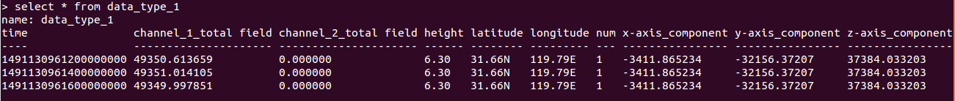
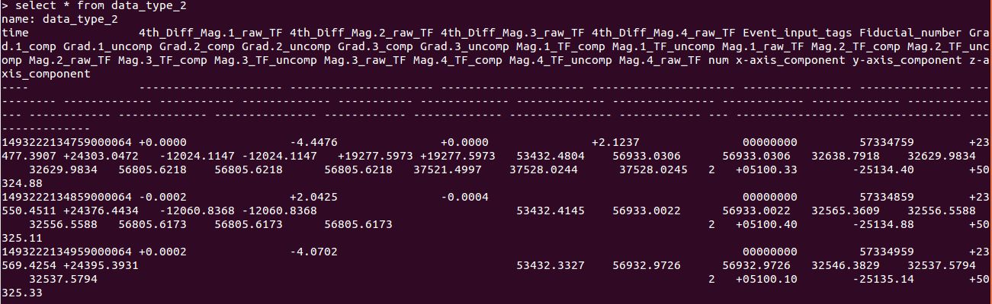
数据存储模块实现与测试
测试数据存储结果
Notes:
在第二种类型数据的存储中，某些属性的维数是不定的，所以以最大维数为标准建立存储结构，没有数据的部分数据库会用空数据代替。

Slide 19
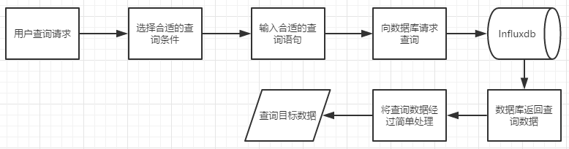
数据查询模块设计
从Influxdb中查询需要的时序数据
Notes:
查询语句类似于SQL语句，可根据用户需求进行条件查询和组合查询等

Slide 20

数据查询模块实现与测试
按条件从Influxdb中查询需要的时序数据
查询代码
程序返回的查询结果
Notes:
查询语句类似于SQL语句，可根据用户需求进行条件查询和组合查询等

Slide 21
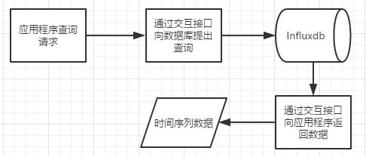
数据接口模块设计
应用程序向系统请求数据查询
Notes:
系统通过交互函数的设计与其他应用程序进行交互

Slide 22
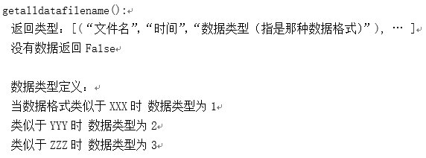
数据接口模块设计
交互函数设计
Notes:
第一个函数用于返回数据类型

Slide 23
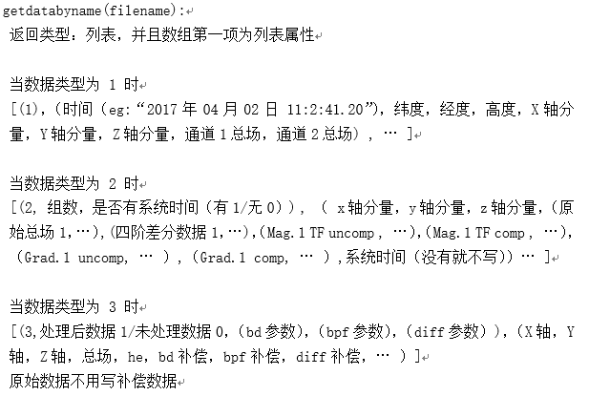
数据接口模块设计
交互函数设计
Notes:
第二个函数用于返回查询数据

Slide 24
问题及困难
第四部分
问题及困难

Slide 25
问题与困难
时序数据的查询结果包含多个属性值时，属性值的排序是乱序的，会影响后续数据的处理和使用
查询结果
并非所有数据都清楚每个属性值的查询频率，这样会影响索引结构的建立，从而影响检索效率
索引结构建立
交互函数的设计只是目前的结果，在系统功能进行集成之后，设计很可能有所变化
交互函数
文件夹数据
第三类数据是对文件夹中的数据文件依次读取然后进行数据处理，需要大规模调整数据形式，增添时间参数。暂未找到高效的处理方法，可能会影响系统的整体效率

Slide 26
进度完成情况
第五部分
工作进度安排
进度安排

Slide 27
进度完成情况
未完成模块
系统接口模块以及系统网页操作模块，同时第三类数据的处理仍在进行中
数据查询模块
基本已完成
数据存储模块
基本已完成
数据处理模块
基本已完成

Slide 28
后期研究工作进度安排
2017.04.29—2017.05.01
完成第3种类型数据的存储与查询功能
2017.05.02—2017.05.20
完成系统交互函数的实现，以及数据库网页模块的代码编写
2017.05.21—2017.06.01
完成与数据可视化系统的功能集成和测试
2017.06.02—2017.06.18
2017.06.02—2017.06.18
撰写毕业设计论文，参加毕业设计结题答辩
撰写毕业设计论文，参加毕业设计结题答辩

Slide 29
谢谢观看
恳请各位老师批评指正！
导师：韩琦 答辩人：王哲

